Slide 1
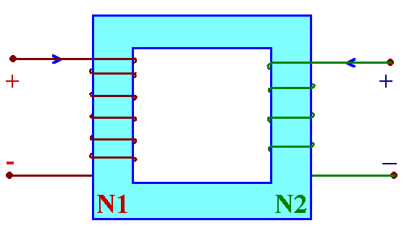
第七章 互感元件与理想变压器
7-1 耦合电感
一、自磁通、漏磁通、互磁通：
线圈1的自磁通：
Φ₁₁ 由i₁产生，全部与线圈1铰链；
Φ₂₁
1
i₁
2
线圈1的漏磁通：
Φ_{s1}
Φ_{s1} 由i₁产生，只与线圈1铰链；
u₁
u₂
1对2的互磁通：
1'
2'
Φ₂₁ 由i₁产生，也与线圈2铰链的磁通。

Slide 2
显然：Φ₁₁=Φ₂₁+Φ_{s1}
Φ₁₂
1
i₂
2
Φ₂₂线圈2的自磁通；
Φ_{s2}
Φ_{s2}线圈2的漏磁通；
Φ₁₂2对1的互磁通。
1'
2'
显然：Φ₂₂=Φ₁₂+Φ_{s2}
说明：
双下标规定：第一下标表示该量所在线圈的编号，第
二下标表示产生该量的原因所在线圈的编号。

Slide 3
Φ₂₁
Φ₁₂
当线圈1、2都有
电流存在时，方
向如图，有：
1
i₁
i₂
2
Φ_{s1}
Φ_{s2}
Φ₁=Φ₁₁+Φ₁₂
Φ₂=Φ₂₂+Φ₂₁
1'
2'
二、自磁链、漏磁链、互磁链：
L₁i₁
线圈1的自磁链：
ψ₁₁=N₁Φ₁₁=
ψ₂₂=N₂Φ₂₂=
线圈2的自磁链：
L₂i₂

Slide 4
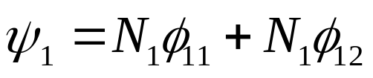
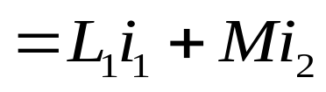

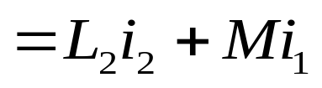
ψ₂₁=N₂Φ₂₁=
1对2的互磁链：
M₂₁i₁
i₁
1
•
i₂
2
•
ψ₁₂=N₁Φ₁₂=
2对1的互磁链：
M₁₂i₂
线圈1的磁链： ψ₁=N₁Φ₁
1'
2'
线圈2的磁链： ψ₂=N₂Φ₂
其中：M₂₁=M₁₂=M 为两线圈之间的互感系数，
量刚为亨（H）。
说明：以上磁链的划分及表达式，只适用于线性互感，
含铁芯的互感，如铁心变压器，磁链与电流的关系为非线性。
线圈1的磁链：
线圈2的磁链：

Slide 5
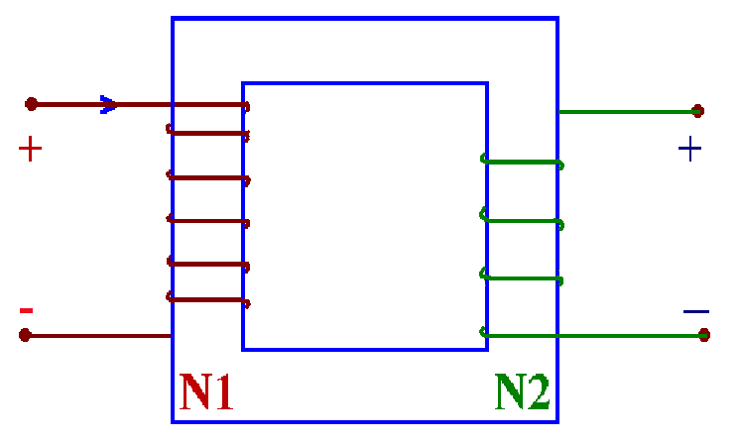
三、同名端：
1
i₁
•
i₂
2
1
i₁
2
•
•
i₂
u₁
u₂
u₁
u₂
•
1'
2'
1'
2'
同名端规定：
当电流i₁ 、i₂分别从两个线圈对应的端纽流入
时，磁通相互加强，则这两个端纽称作为同名端。

Slide 6
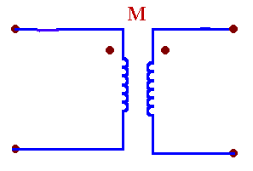
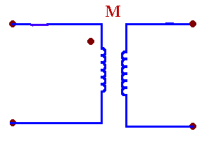




四、电路符号
1
2
1
2
L₁
L₂
L₁
L₂
•
1'
2'
1'
2'
五、伏安关系
1、i₁、i₂都从同名端流入，在图示参考方向下（对线圈关联）：
i₁
1
•
i₂
2
•
u₁
u₂
1'
2'

Slide 7


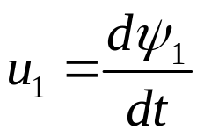
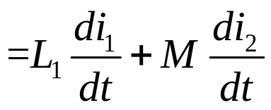
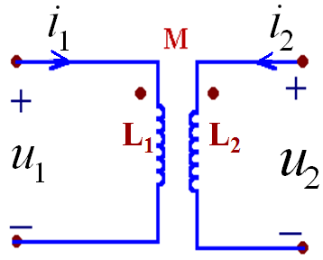
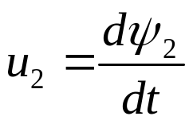
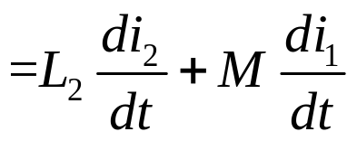
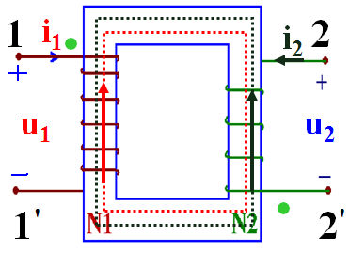


i₁
1
•
i₂
2
•
u₁
u₂
1'
2'
互感电压取正。
2、i₁流入同名端，i₂流出同名端，
在图示参考方向下（对线圈关联）：

Slide 8


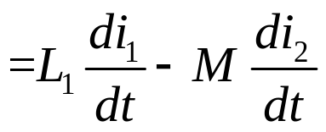
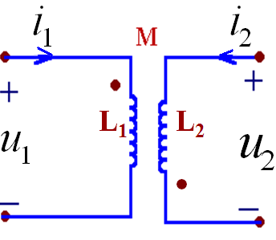
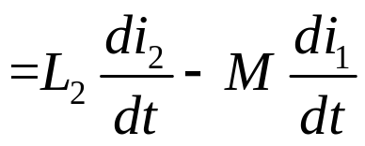
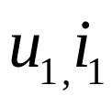
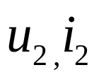
互感电压取负。
结论：
1、若
对线圈参考方向关联，
对线圈参考方向关联，
电流同时流入同名端或同时流出同名端，
自感电压取正，互感电压取正；

Slide 9
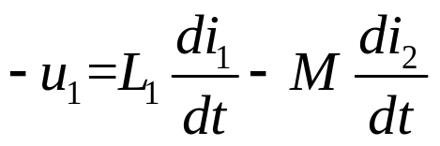
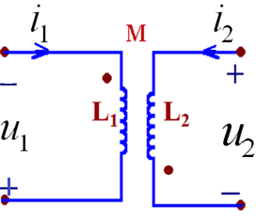
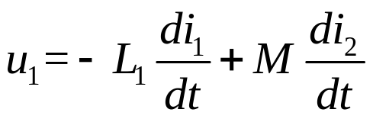
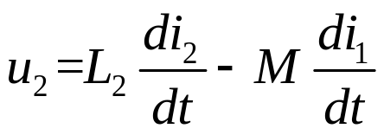
1、若
对线圈参考方向关联，
对线圈参考方向关联，
电流同时流入同名端或同时流出同名端，
自感电压取正，互感电压取正；
2、若
对线圈参考方向关联，
对线圈参考方向关联，
电流不是同时流入同名端或不是同时流出同名端，
自感电压取正，互感电压取负。
流入某端的电流，产生的互感电压的+在该端的同名端
参考方向非关联：

Slide 10
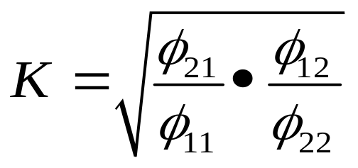
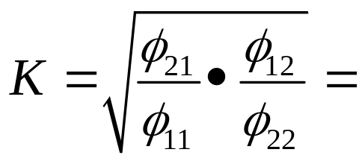
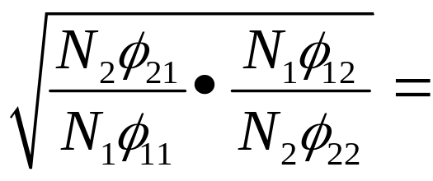
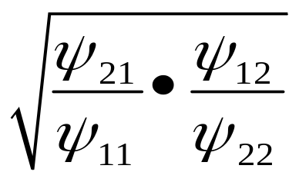
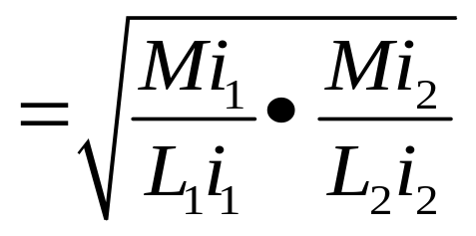
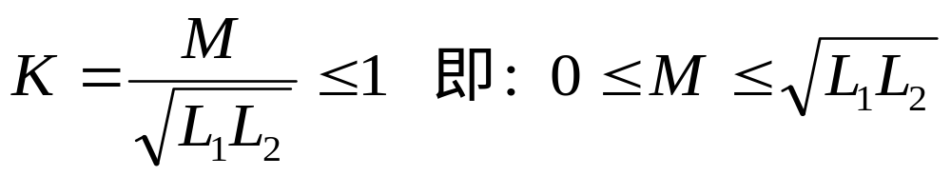
六、耦合系数
i₁
1
•
i₂
2
•
0≤ K ≤1
u₂₁
u₁₂
K=1，全耦合
1'
2'
意义：表示线圈磁耦合的紧密程度。
互感的利：有效传输能量。措施：用磁性材料作芯
子，两线圈紧密结合以加大互感。
互感的弊：相互干扰。措施：屏蔽及调整相互位置。

Slide 11


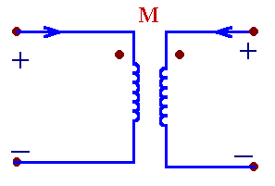
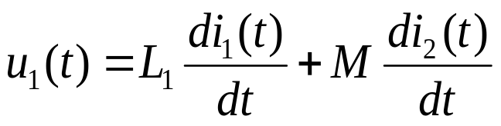
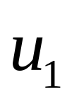
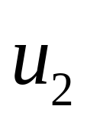
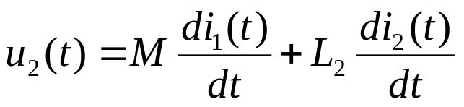

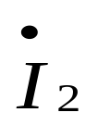
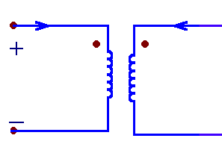
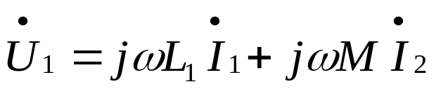
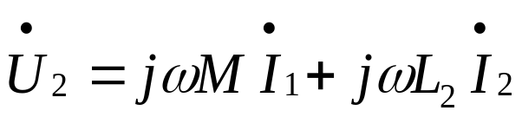
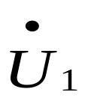
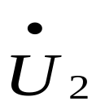
八、频域模型
i₁
i₂
L₁
L₂
u₂
u₁
由时域伏安关系得出频域伏安关系：
jωM
•
+
u₁
jωL₁
jωL₂
•

Slide 12
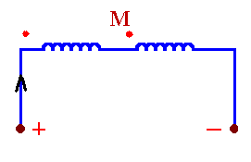
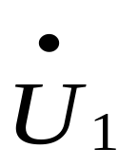
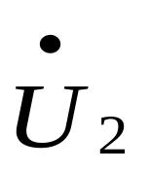
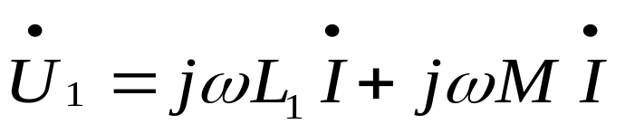


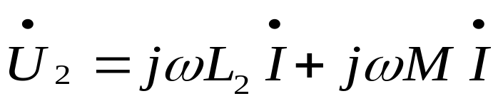
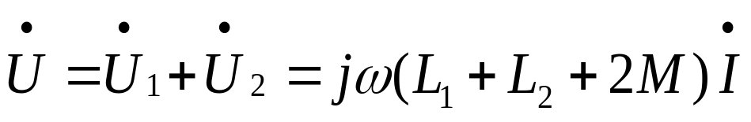
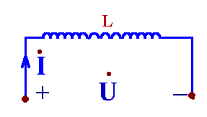
7-2 耦合电感的连接及等效变换
一、串联
L₁
L₂
1、同向串联 （顺接）
+
+
L = L₁ +L₂ +2M

Slide 13
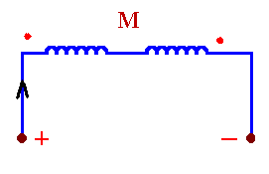
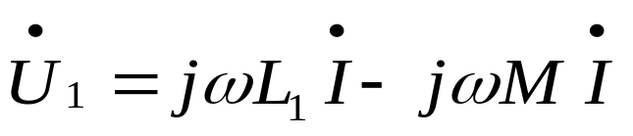
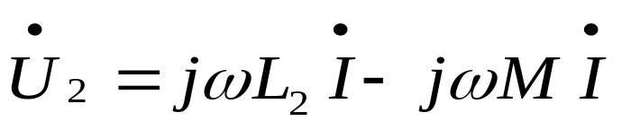
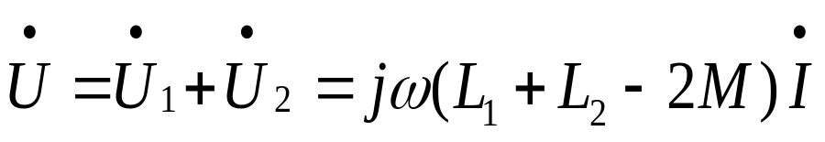

2、反向串联（反接）
L₁
L₂
+
+
L = L₁ +L₂ -2M
∴
（顺接取正，反接取负）

Slide 14










二、并联
1、同侧并联
L₁
L₂

Slide 15






2、异侧并联
L₁
L₂
同侧
∴
（同侧取负，反侧取正）

Slide 16







例1：图示电路，R₁=R₂=100Ω，L₁=3H，L₂=10H，
M=5H，ω=314rad/s， U=220V。求：
解：

Slide 17









例2：两个耦合线圈，接到220V，50Hz正弦电压上。顺接时I=2.7A,P=218.7W；反接时I=7A。求互感M=?
解：
顺接时：
反接时：

Slide 18






例3：图示电路，ω=4rad/s, C = 5F , M=3H。求输入阻抗Z。当C为何值时阻抗Z为纯电阻？
解：
Z为纯电阻：

Slide 19




7-3 耦合电感的T型连接及等效变换
一、 T型连接
1、同侧T型连接
M
•
+
L₁
L₂
L₁
L₂
•
2、异侧T型连接
M
•
+
L₁
L₂
•

Slide 20










二、去耦等效电路
1、同侧T型连接
L₁ - M
L₂ - M
M

Slide 21






2、异侧T型连接
L₁ + M
L₂ + M
-M

Slide 22












例1： 图1所示电路，ω=10rad/s ,R=10Ω 。 求K=0.5时，
电流İ₂以及电阻吸收的功率.
İ₁
İ₂
解：

Slide 23


例2：下图所示电路，求Z为何值可获最大功率？其中
L₁ =0. 4mH
L₂ =0. 6mH
M =0. 4mH
6Ω
8Ω

Slide 24





判断同名端，画出电路模型：
去藕：
画出频域模型：
求出戴伟南模型：

Slide 25








例3： 图所示电路，ω=1000rad/s，U=50v， L₁ =10mH, L₂ =2mH,
M =4mH 。 求：
İ
（1）输入阻抗Z_{i} ;
（2） 求电路中的电流 İ₁、 İ₂和İ；
（3）列写L₁的伏安关系.
İ₁
İ₂

Slide 26



7-4 理想变压器
一、电路符号
İ₁
İ₂
i₁
i₂
u₁
u₂
时域模型
频域模型
N₁为原边匝数；
N₂为付边匝数；
称为变比。

Slide 27







二、伏安关系
i₁
i₂
İ₁
İ₂
图示参考方向下：
电压正都在同名端，
电流同时流入同名端。
u₁
u₂
时域模型
频域模型
1、电压关系
}
}
2、电流关系

Slide 28



i₁
i₂
说明：
1、理想变压器为静态元件，且在任意时刻消
耗的功率为零。
2、电压关系、电流关系相互独立，分别列写。
写电压方程时：u₁、u₂的+都在同名端，则：
u₂=nu₁，否则加“-”。
写电流方程时：i₁、i₂都流入同名端，则：
N₁i₁+N₂i₂=0 即：i₁=-ni_{2。}
三、用变压器实现理想变压器
用无损耗的全耦合变压器实现
变压器满足下列三个条件，即为理想变压器：
u₁
u₂

Slide 29










1、全耦合K=1（无漏磁）；
2、不消耗能量也不储存能量；
3、L₁、L₂、M→∞ 但：
i₁
1
•
i₂
2
•
u₁
u₂
1'
2'
措施：1、采用高磁导率材料作芯子，保证变比不变的情况下，尽量增加原付边匝数，以增大L、M，减小漏磁；2、两线圈紧密耦合，使K→1。

Slide 30








四、阻抗变换作用
（1）
（2）
（4）
（3）

Slide 31




电路1、3输入阻抗：
电路2、4输入阻抗：
讨论：1、阻抗变换与同名端无关；
2、变换后阻抗的性质不变：
Z_{L}=0（短路），Z_{eq}=0（短路）；
Z_{L}=∞（开路），Z_{eq}= ∞（开路）；
Z_{L}=jωL（感性），

Slide 32




例：求下列电路输入阻抗。
n :1
（2）
（1）

Slide 33








六、含理想变压器的电路分析
理想变压器作用：电压变换、电流变换、阻抗变换（亦称为理想变量器）
例1： 图示电路，求电压
İ₂
İ₁
+
-
方法一：求ab 以左等效电路。
方法二：求cd 以右等效电路。

Slide 34










例2： 图示电路，求İ₁=？ İ₂=？
İ₂
İ₁
思考: 求A、B两端的戴伟南电路。

Slide 35







例3:求开关k打开及闭合时的输入电阻。
2Ω
开关闭合：
1:2
•
•
节点A
R_{i}
1Ω
节点B
k
2Ω
İ₁
İ₂
1:2
•
•
+
+
1Ω
k

Slide 36

例4: 为使Z获得最大功率, 求: Z及P_{m}
20Ω
İ₁
İ₂
j20Ω
1:5
+
•
•
+
-j10Ω
10Ω
Z

Slide 37







求开路电压:
20Ω
İ₁
İ₂
j20Ω
1:5
+
•
•
+
-j10Ω
+
10Ω
求内阻抗:
20Ω
İ₁
İ₂
j20Ω
1:5
+
•
•
+
-j10Ω
Z₀
10Ω

Slide 38
本章小结
1 耦合电感
自磁通、漏磁通、互磁通
自磁链、互磁链
同名端
互感
耦合系数
2 耦合电感的伏安关系
互感电压
伏安关系
3 耦合电感的串联与并联
串联 （顺接，反接）
同侧并联，异侧并联
4 耦合电感的去耦等效变换
同侧T型
异侧T型
5 理想变压器
理想化条件
电路模型
电路方程
阻抗变换作用
用受控源模拟
电路分析

